Slide 1










(+593) 99 583 8626

Slide 2



ADVENTISTA DEL SÉPTIMO DÍA
MOVIMIENTO DE REFORMA

Slide 3





Asiste Puntual
Cada sábado 9:00am (Ecuador) por:
ASDMR ECUADOR
Unión Ecuatoriana ASDMR
Registro
de Asistencia

Slide 4

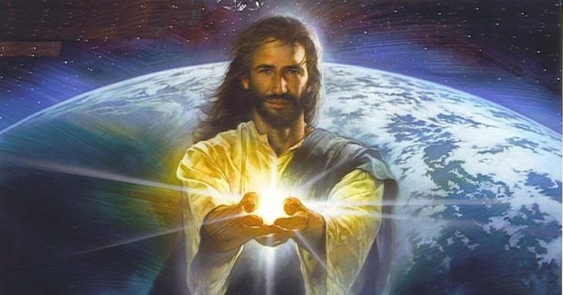


La lección de los niños para hoy es:
Jesús, la Luz del Mundo
Sábado, 10 de mayo de 2025

Slide 5
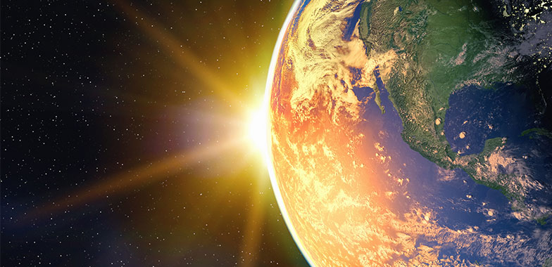
Jesús, la Luz del Mundo
Sábado, 10 de mayo de 2025
Lección 6

Slide 6



Verso bíblico de memoria
“Otra vez Jesús les habló, diciendo: Yo soy la luz del mundo; el que me sigue, no andará en tinieblas, sino que tendrá la luz de la vida.”
(Juan 8:12)
Idea central
“Así como la luna y los planetas de nuestro sistema solar brillan por la luz del sol que reflejan, los grandes pensadores del mundo, en lo que tenga de cierto su enseñanza, reflejan los rayos del Sol de Justicia. Todo rayo del pensamiento, todo destello del intelecto, procede de la Luz del mundo.”
La Educación, p. 13.
Sábado, 10 de mayo de 2025
Introducción

Slide 7

En el primer día de la creación, a la orden de la palabra de Dios…
…la luz resplandeció de las tinieblas, y a la luz se le llamó día y a las tinieblas noche.
¿Qué creó Dios el primer día de la creación?
Recordando la creación
Domingo

Slide 8
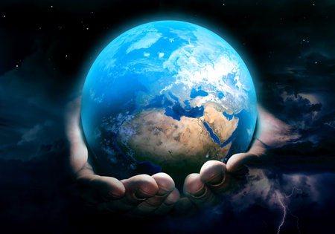
En la creación del mundo participaron activamente Dios Padre, el Hijo (Jesucristo) y el Espíritu Santo…
…Jesucristo, en particular, no fue un simple testigo, sino el agente directo de la creación, y sobre todo lo creado escribió el mensaje del amor del Padre.
¿Quién estuvo presente en la creación del mundo, no como mero observador, sino como activo participante?
Recordando la creación
Domingo

Slide 9
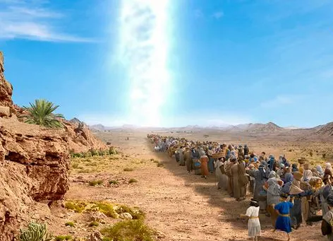
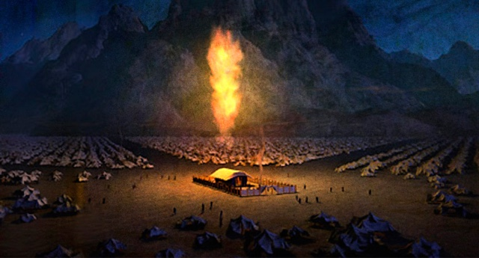
¿Cómo fueron guiados los hijos de Israel en el desierto? Explica la presencia envuelta en la columna de nube y en la columna de fuego.
Fueron guiados en el desierto por la presencia de Dios, quien se manifestó…
…mediante una columna de nube de día, y una columna de fuego de noche…
...esta presencia no era otra que Jesús mismo, quien los acompañó y protegió.
Luz en el desierto
Lunes

Slide 10
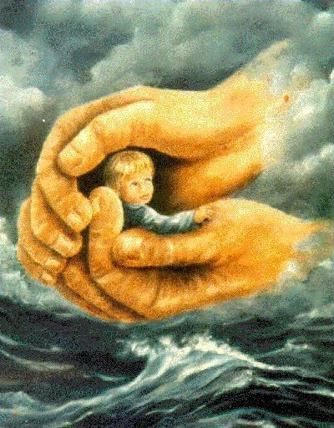
¿Qué está escrito sobre la presencia de Cristo con Israel en el desierto, y qué protección ha prometido Dios a su pueblo?
La Biblia revela la protección física y guía de Dios a su pueblo, la nube cubría al pueblo del calor del desierto durante el día, y el fuego les daba luz y abrigo durante la noche…
…asimismo Dios ha prometido custodiar a su pueblo en la gran lucha final con los poderes del mal, siendo nuestro refugio contra los peligros, sombra en el calor y escondedero en tiempo de dificultades.
Luz en el desierto
Lunes

Slide 11
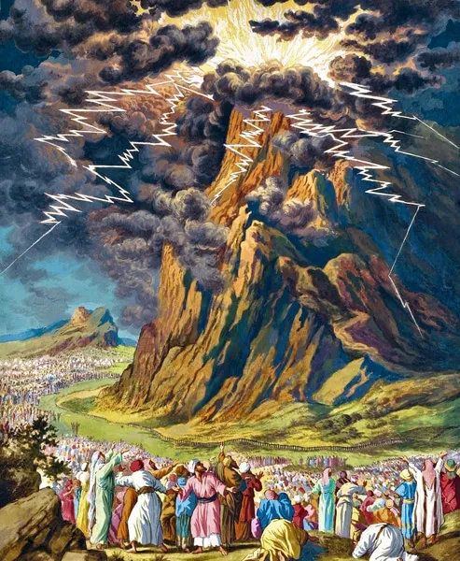
Cristo se manifestó en el Sinaí con truenos, fuego, humo y temblor, demostrando su gloria y autoridad…
…ante esto, el pueblo tembló de miedo y pidió no oír la voz de Dios directamente, incluso Moisés declaró estar espantado y templando.
¿Cómo se manifestó Cristo a sí mismo en el Sinaí, y cómo reaccionaron Moisés y el pueblo?
Luz en el desierto
Lunes

Slide 12
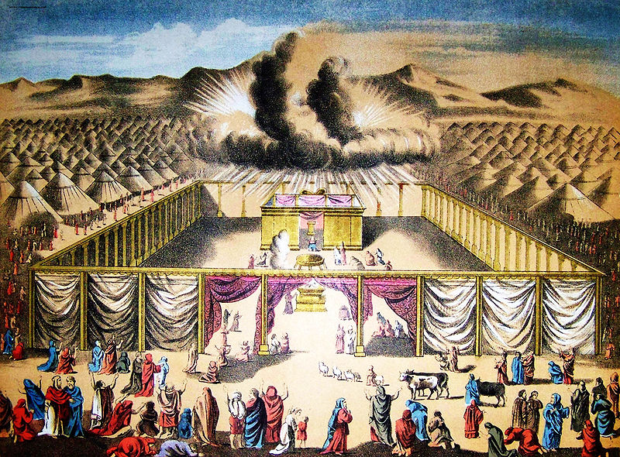
Cristo manifestó su presencia en el tabernáculo al llenarlo con su gloria y cubrirlo con una nube, con reverencia el pueblo observó esta señal…
…y su alegría se manifestó en lágrimas de felicidad porque esto era símbolo de que Dios habitaba entre ellos y allí les daría a conocer su voluntad.
¿Cómo manifestó Cristo su presencia en el tabernáculo?
Luz en la morada de Dios
Martes

Slide 13
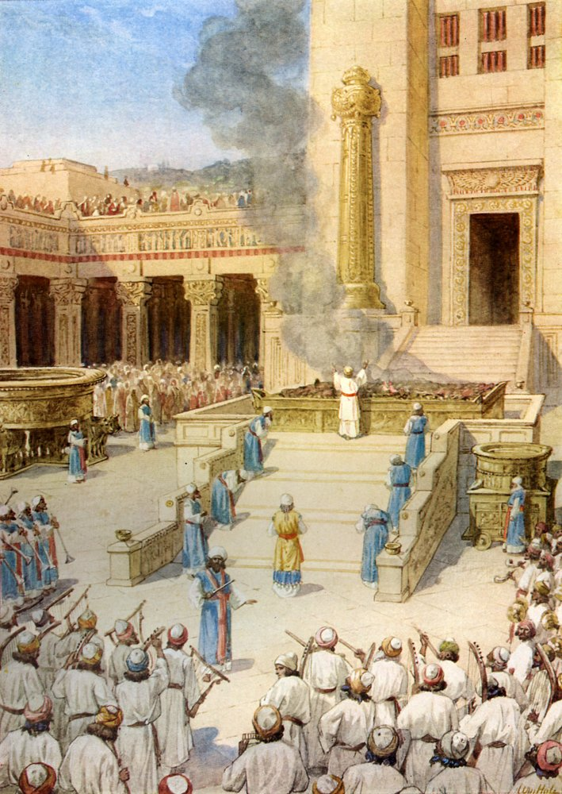
¿Qué sucedió más tarde, en ocasión de la dedicación del templo?
…y la gloria de Jehová llenó el templo demostrando que Cristo aceptaba el templo como su morada.
Dios manifestó su presencia divina enviando fuego del cielo que consumió el sacrificio…
Luz en la morada de Dios
Martes

Slide 14
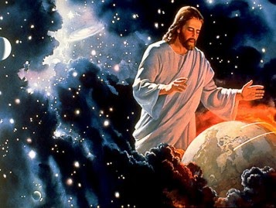
En medio de un mundo lleno de oscuridad, confusión y pecado, Jesús es la guía segura, la luz que alumbra el camino correcto…
…Él ha prometido que quien lo sigue no vivirá en tinieblas, es decir, en ignorancia o esclavitud de pecado, sino que tendrá vida espiritual…
…la luz se ha proporcionado a cada alma, sin embargo, las tinieblas nos pueden envolver si nos alejamos de ella.
¿Qué mensaje de Cristo en Juan 8:12 nos trae una gran esperanza?
La luz del Evangelio
Miércoles

Slide 15

¿Qué seguridad recibimos cuando acudimos a Jesús?
Al acudir a Jesús, no solo somos perdonados, sino también transformados a su imagen por el poder del Espíritu Santo.
Como una flor se vuelve hacia el sol para que sus brillantes ayuden a perfeccionar su belleza y simetría…
…así los seguidores deben volverse hacia el Sol de Justicia, para que la luz del cielo brille sobre ellos, perfeccionando sus caracteres.
La luz del Evangelio
Miércoles

Slide 16
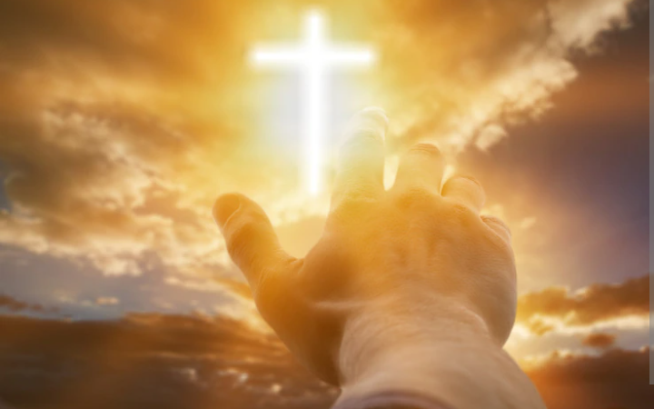
Nos eleva al recordarnos que la luz de Cristo ahora puede brillar en nuestros corazones disipando las tinieblas espirituales…
…y revelándonos la gloria de Dios en el rostro de Jesús, y al contemplar esa gloria seremos transformados por el poder del Espíritu Santo.
Cuando Cristo mora en nuestro corazón nos convertimos en un reflejo de su gloria, y otras almas, al ver esa luz, serán conmovidas y atraídas hacia Él.
¿Cómo puede elevarnos la inspiradora referencia de Pablo a la Luz del mundo?
Brillando en nuestros corazones
Jueves

Slide 17





La Biblia enseña que en la obra de la creación participó activamente toda la Divinidad: el Padre, el Hijo y el Espíritu Santo, y en el primer día a la orden de la palabra creadora, la luz resplandeció de las tinieblas.
Jesús se manifestó a su pueblo en el desierto como la Luz divina que los guiaba y protegía en su caminar, en el día los acompañaba a través de una columna de nube, y en la noche con una columna de fuego.
La luz de Cristo brillaba en el tabernáculo y en el templo como una manifestación visible de la presencia divina en medio de su pueblo, y a través de esto Dios deseaba revelar su propósito de morar en el corazón humano.
Al contemplar a Jesús y permitir que Él more en nosotros, somos preservados de las tinieblas espirituales, entonces, el Espíritu Santo obra en nuestro corazón, transformando el carácter y guiándonos por sendas de justicia.
La presencia de Jesús en la vida del creyente rompe la distancia entre el cielo y la tierra. Cuando Cristo mora allí, su belleza, su carácter se refleja en la persona y esa vida transformada atraerá a otros.
Afirmo lo que aprendí
Resumen

Slide 18

Avanzo
Jesús es la luz que guía y da vida. Sin Él, solo hay oscuridad y confusión.
al tomar buenas decisiones
¡Decido seguir a Cristo y reflejar su luz en mi vida diaria, iluminando a otros con su verdad!
Aplico a mi vida lo que aprendí
Decisión

Slide 19


Soy Mayordomo:
Planifico mi ofrenda
Para transferencias bancarias:
Banco Pacífico
Cuenta Corriente #637254
Banco Pichincha
Cuenta de Ahorros #3735728600
RUC: 1790984362001
ADVENTISTAS DEL SÉPTIMO DÍA MOVIMIENTO DE REFORMA UNION ECUATORIANA
DIEZMOS
OFRENDAS
Mayordomía

